Slide 1
EL SOFTWARE Y LA INGENIERÍA DE SOFTWARE
Capitulo 1
Alumnos: Pablo Settino
Damián Sierra

Slide 2
Temas
Introducción.
Software e Ingeniería del Software.
Naturaleza única de las Webapps.
Ingeniería del Software.
Mitos.

Slide 3
Introducción

Slide 4
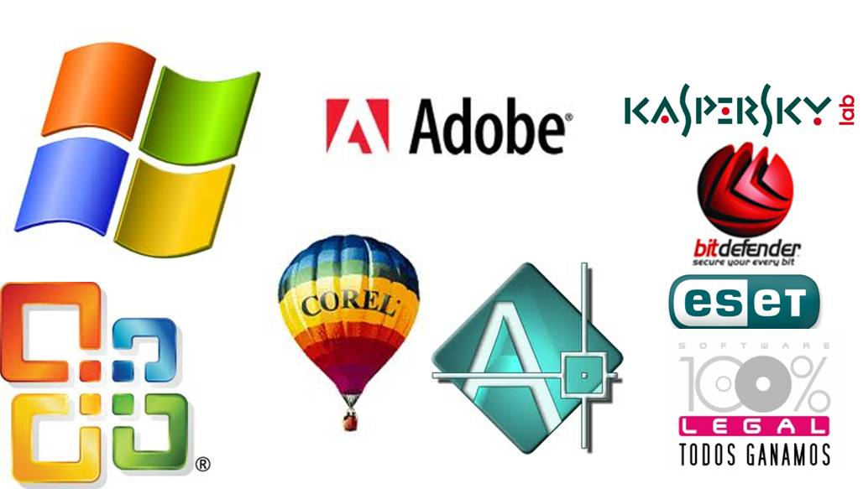
¿Qué es?
El software de computadora es el producto que construyen los programadores profesionales y al que después le dan mantenimiento durante un largo tiempo. Incluye programas que se ejecutan en una computadora de cualquier tamaño y arquitectura, contenido que se presenta a medida de que se ejecutan los programas de cómputo e información descriptiva tanto en una copia dura como en formatos virtuales que engloban virtualmente a cualesquiera medios electrónicos. La ingeniería de software está formada por un proceso, un conjunto de métodos prácticas) y un arreglo de herramientas que permite a los profesionales elaborar software de cómputo de alta calidad.

Slide 5
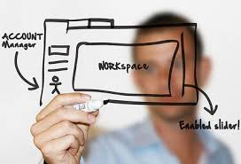
¿Quién lo hace?
Los ingenieros de software elaboran y dan mantenimiento al software, y virtualmente cada persona lo emplea en el mundo industrializado, ya sea en forma directa o indirecta.
¿Por qué es importante?
El software es importante porque afecta a casi todos los aspectos de nuestras vidas y ha invadido nuestro comercio, cultura y actividades cotidianas.
La ingeniería de software es importante porque nos permite construir sistemas complejos en un tiempo razonable y con alta calidad.

Slide 6
¿Por qué es importante?
El software es importante porque afecta a casi todos los aspectos de nuestras vidas y ha invadido nuestro comercio, cultura y actividades cotidianas. La ingeniería de software es importante porque nos permite construir sistemas complejos en un tiempo razonable y con alta calidad.
¿Cuáles son los pasos?
El software de computadora se construye del mismo modo que cualquier producto exitoso, con la aplicación de un proceso ágil y adaptable para obtener un resultado de mucha calidad, que satisfaga las necesidades de las personas que usarán el producto. En estos pasos se aplica el enfoque de la ingeniería de software.

Slide 7
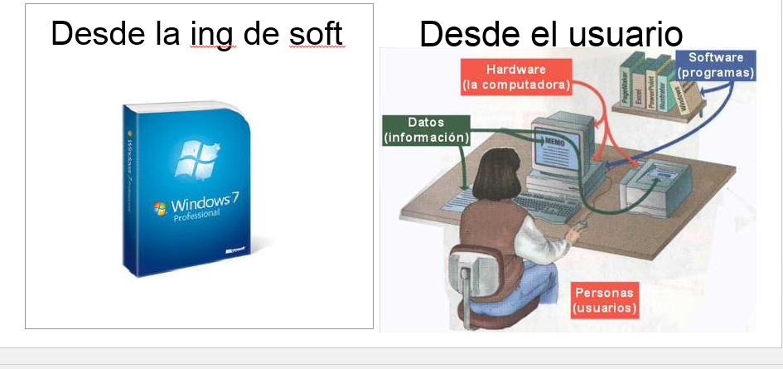
¿Cuál es el producto final?
Desde el punto de vista de un ingeniero de software, el producto final es el conjunto de programas, contenido (datos) y otros productos terminados que constituyen el software de computadora. Pero desde la perspectiva del usuario, el producto final es la información resultante que de algún modo hace mejor al mundo en el que vive.

Slide 8
SOFTWARE E INGENIERIA DEL SOFTWARE

Slide 9
SOFTWARE E INGENIERIA DEL SOFTWARE
La invención de la tecnología puede tener efectos profundos e inesperados en otras tecnologías con las que en apariencia no tiene ninguna relación. A este fenómeno de lo denomina “la ley de las consecuencias imprevistas”.
Por ejemplo nadie podía haber predicho que el software se convertiría en una tecnología indispensable en los negocios, la ciencia y la tecnología; tampoco que permitiría la creación de nuevas tecnologías.

Slide 10
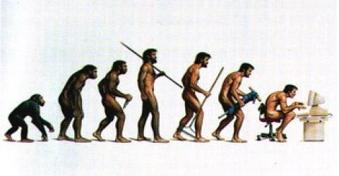
El papel evolutivo del software
El software tiene el papel de un producto y un vehículo mediante el cual se entrega un producto.
Sin importar el lugar en que resida el software, este es un transformador de información; realiza la producción, el manejo, la adquisición, la modificación, el despliegue o la transmisión de la información.
En su papel de vehículo para la entrega de un producto, el software actúa como la base para el control de la computadora (sistemas operativos), la comunicación de información (redes), y la creación y el control de otros programas (utilerías de software y ambientes).
El software entrega el producto más importante de nuestro tiempo: información.

Slide 11
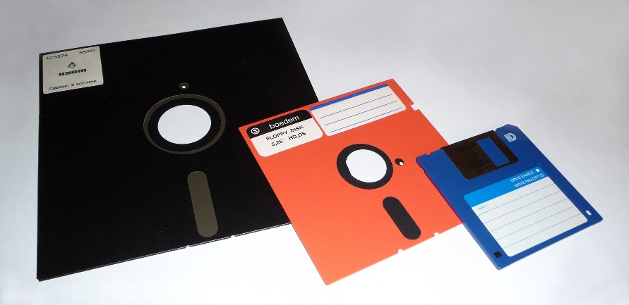
Software
El software es el elemento lógico de un sistema. Tiene características muy diferentes a las del hardware, como ser:
Se desarrolla o construye, no se manufactura.
Existen similitudes entre el desarrollo del software y la manufactura del hardware, pero son diferentes. En ambas, la alta calidad se alcanza por medio del buen diseño, pero la fase de manufactura del hardware puede incluir problemas de calidad inexistentes en el software.
Ambas actividades requieren la construcción de un “producto”, pero los enfoques son diferentes.
Los costos del software se concentran en la ingeniería. Esto significa que los proyectos de software no se pueden manejar como si fueran proyectos de manufactura.
No se desgasta pero se deteriora.

Slide 12
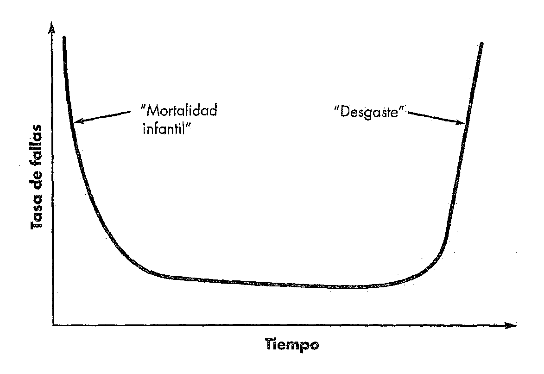
Curva de la bañera para el hardware:
Para el hardware la tasa de fallas se muestra en función del tiempo, al inicio de su vida tiene un alto número de fallas, los defectos se corrigen y la tasa de fallas baja hasta un nivel estable. Conforme pasa el tiempo la tasa de fallas se elevan de nuevo debido al desgaste.

Slide 13
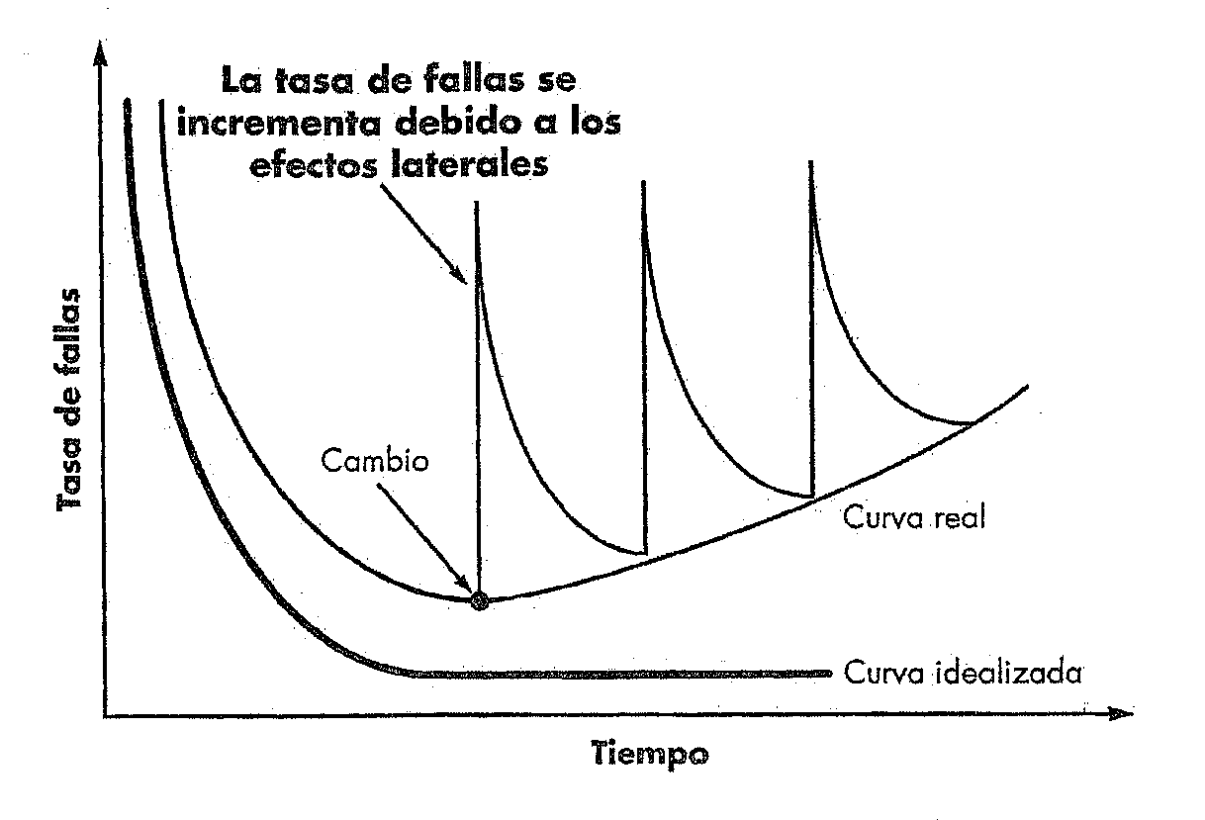
Curva real:
El software durante su vida experimenta cambios, conforme éstos ocurren se presenta la posibilidad de tener errores, lo que ocasiona que la curva tenga un pico.
Antes de que la curva pueda regresar a su estado original con una tasa de fallas estable, se requiere otro cambio, lo que ocasiona que la curva tenga otro pico, el nivel de fallas mínimo se comienza a elevar, el software se deteriora debido a los cambios. Cualquier falla del software implica un error en el diseño.

Slide 14
La mayoría aún se construye a medida. (el hardware se sustituye, el software se rediseña)
En el mundo el hardware, la reutilización de componentes ya una parte natural. En el ámbito del software, dicha actividad apenas se ha comenzado a extender.
Un componente de software se debe diseñar e implementar de forma que pueda utilizarse en muchos programas diferentes.
Los componentes reutilizables modernos encapsulan tanto los datos como el proceso que se aplica a estos, lo que permite crear aplicaciones nuevas a partir de partes reutilizables.
Ej.: Las interfaces actuales con el usuario se construyen con componentes reutilizables que permiten la creación de ventanas gráficas, menús desplegables y mecanismos de interacción.

Slide 15
Dominio de aplicación del software
Sistemas
Aplicación
Ingeniería y ciencia
Incrustado
Línea de productos
Webapps
Inteligencia artificial

Slide 16
Software de sistemas:
Colección de programas escritos para servir a otros programas. Algunos programas procesan estructuras de información (compiladores, editores) otras procesan datos indeterminados (sistema operativo). Se caracteriza por la interacción muy intensa con el hardware; utilización por múltiples usuarios.
Gran interacción con el hardware
Múltiples usuarios
Operaciones concurrentes
Compartir recursos

Slide 17
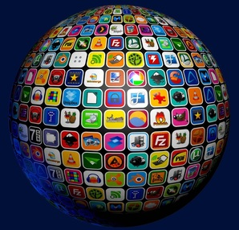
Software de aplicación:
Programas independientes que resuelven la necesidad de negocios específica. Facilitan las operaciones de negocios o toma de decisiones técnicas o de gestión. También, se utiliza para controlar las funciones de negocios en tiempo real (procesamientos de transacciones de venta).
Procesan datos
Facilita las operaciones de negocios
Facilita la toma de decisiones

Slide 18
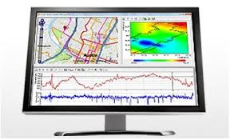
Software científico y de ingeniería:
Abarca desde la astronomía hasta la vulcanología, desde la biología molecular hasta la manufactura automatizada. Se utiliza para el diseño asistido por computadora, la simulación de sistemas y otras aplicaciones interactivas, aunque éstas han comenzado a tomar características de software en tiempo real e incluso de software de sistemas.
Sirven para emplear simulaciones complejas
Emplean grandes cantidades de datos y variables

Slide 19
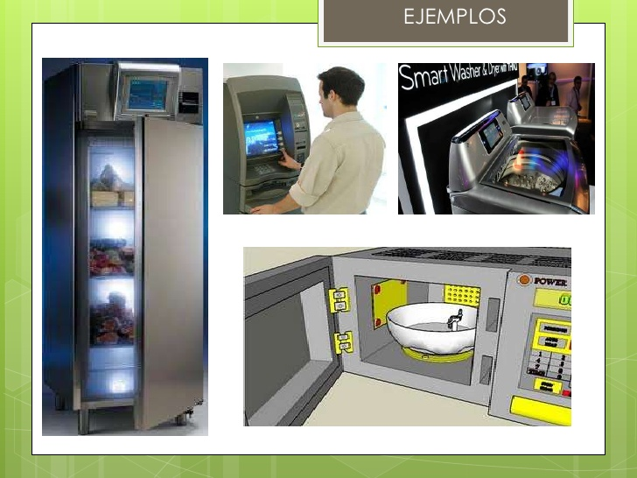
Software INCRUSTADO
Reside dentro de la memoria de solo lectura del sistema y con él se implementan y controlan características y funciones para el usuario final y el sistema mismo.
Ej.: Puede desempeñar funciones como el control del teclado de un horno de microondas hasta funciones digitales de un automóvil, como el control de combustible.

Slide 20
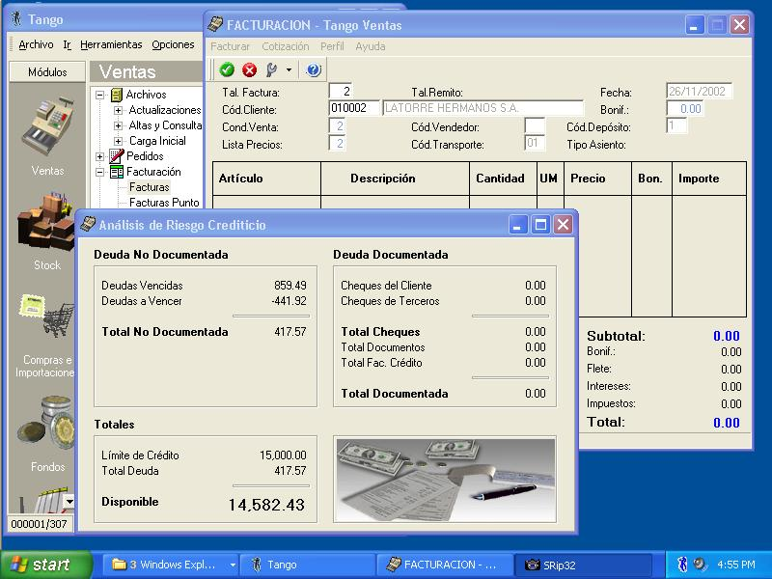
Software de línea de productos
Diseñado para proporcionar una capacidad especifica y utilización de muchos clientes diferentes. Se puede enfocar en un nicho de mercado limitado, como productos para el control de inventarios, o dirigirse hacia mercados masivos como procesadores de texto, hojas de cálculo, manejo de bases de datos, etc.

Slide 21
Aplicaciones basadas en Web:
LLamadas “webapps”, esta categoría de software centrado en redes agrupa una amplia gama de aplicaciones. En su forma más sencilla, las webapps son poco más que un conjunto de archivos de hipertexto vinculados que presentan información con uso de texto y gráficas limitadas. Sin embargo, desde que surgió Web 2.0, las webapps están evolucionando hacia ambientes de cómputo sofisticados que no sólo proveen características aisladas, funciones de cómputo y contenido para el usuario final, sino que también están integradas con bases de datos corporativas y aplicaciones de negocios.
Conjunto de archivos de hipertexto vinculados
Presentan información con texto o gráficos limitados
Están evolucionando
Realizan cómputos sofisticados
Integradas con bases de datos corporativas y aplicaciones de negocios

Slide 22
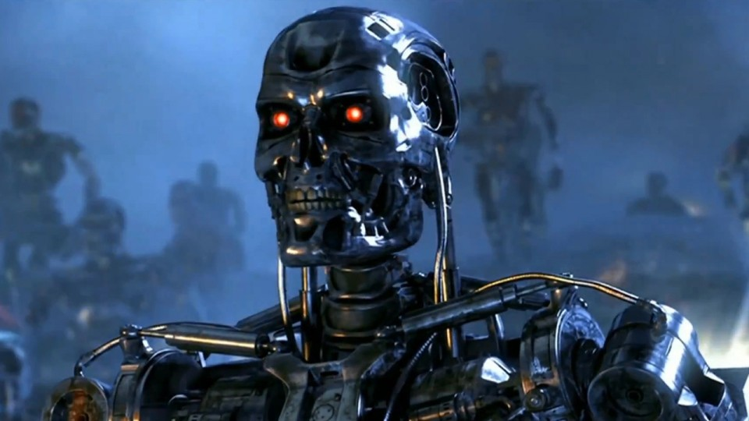
Software de inteligencia artificial
Incluyen robótica, los sistemas expertos, el reconocimiento de patrones (imagen y voz), las redes neuronales artificiales, la comprobación de teoremas y los juegos de computadora.

Slide 23

Herencia Futura
la herencia que dejará la actual generación aligerará la carga de los futuros ingenieros de software. Aun así, nuevos desafíos han aparecido en el horizonte.
Computación ubicua: El reto es desarrollar software de sistema y de aplicación que permita que dispositivos pequeños, computadoras personales y sistemas de empresa se comuniquen a través de redes.
Alimentación de la red: El reto es crear aplicaciones que beneficien a mercados de usuarios finales específicos alrededor del mundo.
Fuente abierta: El reto es construir un código fuente que sea descriptivo en sí mismo, y desarrollar técnicas que permitan tanto a los clientes como a los diseñadores conocer los cambios realizados y la forma en que se manifiestan dentro del software.
La “nueva economía”: El reto es construir aplicaciones que faciliten la comunicación y la distribución de productos.

Slide 24
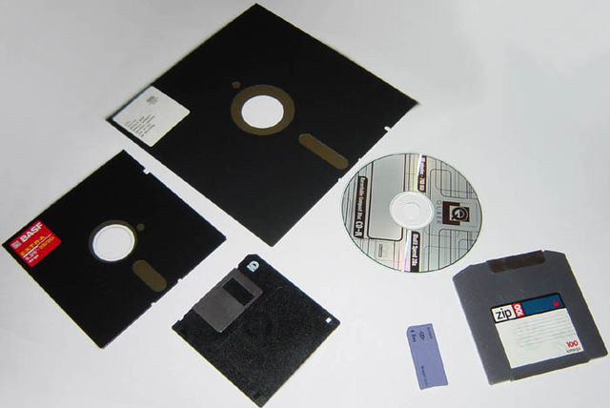
Software Heredado
Fueron desarrollados hace décadas y modificados en forma continua para cumplir los requerimientos de los cambios en los negocios y en las plataformas de cómputo.
Se perciben como costosos en su mantenimiento y riesgosos en su evolución.
Persisten como el soporte de las funciones centrales de negocios y son indispensables para las empresas.
Lo caracterizan su longevidad y el ser crítico para los negocios.
Son de la poca calidad.
Tienen diseños imposibles de extender, código complicado, documentación escasa o inexistente, casos de prueba y resultados que nunca fueron archivados, un historial de cambio manejado con pobreza, etc.

Slide 25
Software Heredado
Conforme pasa el tiempo, los sistemas heredados evolucionan por una o más de las razones siguientes:
El software debe adaptarse para satisfacer las necesidades de los nuevos ambientes o las nuevas tecnologías de cómputo.
El software debe mejorarse para implementar los nuevos requerimientos de los negocios.
El software debe extenderse para hacerlo operable con sistemas y bases de datos más modernos.
El software debe rediseñarse para hacerlo viable dentro de un ambiente de red.

Slide 26
LA NATURALEZA ÚNICA DE LAS WEBAPPS

Slide 27
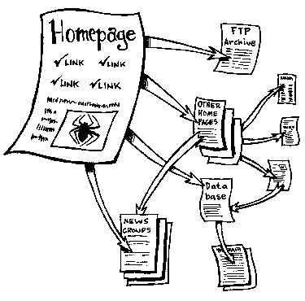
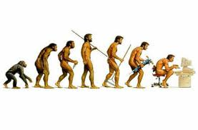
Archivos de hipertexto vinculados
Evolución gracias a distintas herramientas y estándares.

Slide 28
Atributos de las Webapps
Carga impredecible
Concurrencia
Rendimiento
Uso intensivo de redes
WebApp
Disponibilidad

Slide 29

Uso intensivo de Redes: Una webapp reside en una red y debe atender las necesidades de una comunidad diversa. Internet o Intranet
Concurrencia: A la webapp accede una gran cantidad de usuarios a la vez
Carga impredecible: El número de usuarios cambia de un día a otro
Rendimiento: Si el usuario espera demasiado tiempo quizás decida irse a otra parte
disponibilidad: Aunque no es razonable una disponibilidad de 100%, los usuarios demandan acceso las 24hs de los 365 días del año

Slide 30
Atributos de las Webapps
Inmediatez
Seguridad
Estética
Evolución continua
WebApp
Contenido Sensible
Orientado a datos

Slide 31
Orientada a los datos: La función principal de muchas webapps es el uso de hipermedios para presentar el contenido en forma de texto, gráficas, audio y video
Contenido sensible: La calidad y naturaleza estética constituyen un rasgo importante de la calidad de una webapp
Evolución contínua: A diferencia del software de aplicación convencional, las webapps evolucionan en forma contínua
inmediatez: Necesidad de que el software llegue con rapidez al mercado. Las webapps tienen plazos de algunos días o semanas
Seguridad: Deben implementarse medidas estrictas de seguridad a través de una infraestructura de apoyo y dentro de la aplicación misma
Estética: El atractivo de una webapp es su apariencia y percepción

Slide 32
INGENIERÍA DE SOFTWARE

Slide 33
Ingeniería de Software
COMPROMISO CON LA CALIDAD
PROCESO
MÉTODOS
HERRAMIENTAS

Slide 34
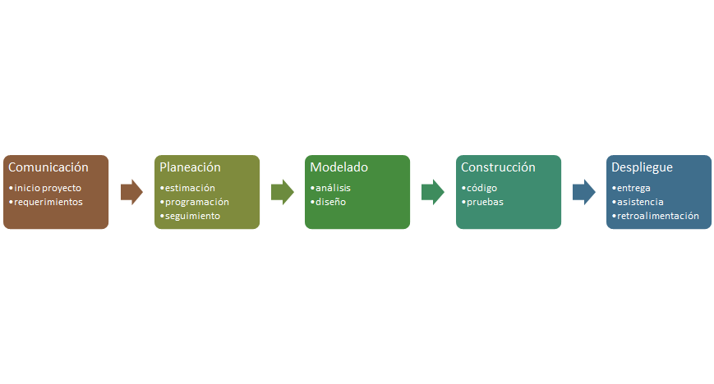
Actividades del proceso

Slide 35
La práctica de la ing. de software
La esencia de la práctica:
Entender
Planear la solución
Ejecutar el plan
Examinar la exactitud del resultado

Slide 36

La práctica de la ing. de software
Quienes participan?
Cuales son las incógnitas?
Se puede fraccionar?
Entender el problema
Es posible modelarlo gráficamente?

Slide 37
La práctica de la ing. de software
Planear la solución
¿Conoce un problema similar?
¿Lo ha resuelto?
¿Existen elementos reutilizables?
¿Se pueden identificar patrones?
¿Tienen soluciones evidentes?
¿Somos capaces de representar una solución?
¿Se puede llevar una implementación de forma eficaz?
¿Es posible crear un modelo de diseño?

Slide 38
La práctica de la ing. de software
¿Se ajusta la solución al plan?
¿el código fuente puede apegarse al diseño?
Ejecutar el plan
¿Cada parte de la solución es correcta?
¿Se realizaron peer reviews de Diseño y Código?

Slide 39
La práctica de la ing. de software
Examinar el Resultado
¿Se puede probar cada componente de la solución?
¿Se implementó una estrategia de pruebas?
¿Los resultados producidos son los esperados?
¿Se validó el software contra todos los requerimientos?

Slide 40
La práctica de la ing. de software
Principios generales
7 principios
La razón de que exista todo
MSE (Mantenlo sencillo - Make Stupidly, Easy)
Mantener la visión
Otros consumirán lo que usted produce
Abrase al futuro
Planee por anticipado la reutilización
Piense

Slide 41
MITOS

Slide 42
Mitos
Mitos de la administración
Ya se tiene un libro lleno de estándares y procedimientos para la construcción de software. ¿Esto proporcionara a mi gente todo el conocimiento?
SI se está atrasado en el itinerario es posible contratar más programadores para así terminar a tiempo.
Si decido subcontratar el proyecto de software a un tercero, puedo relajarme y dejar que esa compañía la construya.
Mitos del Cliente
Un enunciado general de los objetivos es suficiente para comenzar a escribir programas, los detalles se pueden afinar después
Mitos del Desarrollador
Una vez que el programa ha sido escrito y puesto a funcionar, el trabajo está terminado
Mientras el programa no se esté ejecutando, no existe forma de evaluar su calidad

Slide 43

FIN

